Slide 1

수작업회계처리프로그램
도서관전산화프로그램 201811745 이규석

Slide 2
목차
Ⅰ. 프로그램 소개
ㄱ. 개요 및 회계의 원리
ㄴ. 프로그램 알고리즘
Ⅱ. 코드 실행
ㄱ. 실행 계획
ㄴ. QnA

Slide 3
개요
목적
참고 자료
수작업 회계 처리 과정을 전산화
회계처리? = 용돈기입장 작성
코딩 도장, 점프 투 파이썬, 네이버 블로그(https://blog.naver.com/nakwon05/222422266507)
외 도움주신 조교선생님, 지호군
감사합니다.
Notes:
현재 회계는 전산화가 되어 있어 인지적인 사항 외에는 매우 편리하게 회계 처리가 이루어진다.
하지만 이전에는 수작업으로 진행되었는데, 수작업에서 새롭게 프로그램화한다고 가정하고 진행했다.
현재 상황에서는 교육용으로 사용이 가능할 것이다.

Slide 4
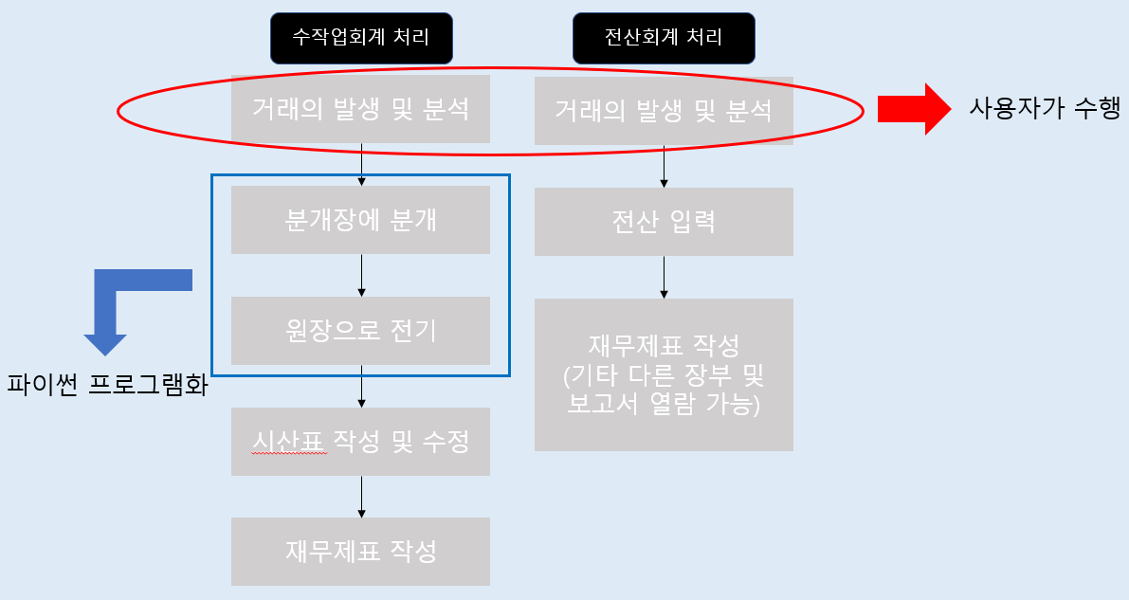
회계 처리 도식
과거에는 분개장, 원장, 시산표 작성을 수작업으로
지금은 전산 입력으로
단순화
Notes:
분개장에 분개하고 원장에 전기하는 과정을 프로그램화

Slide 5
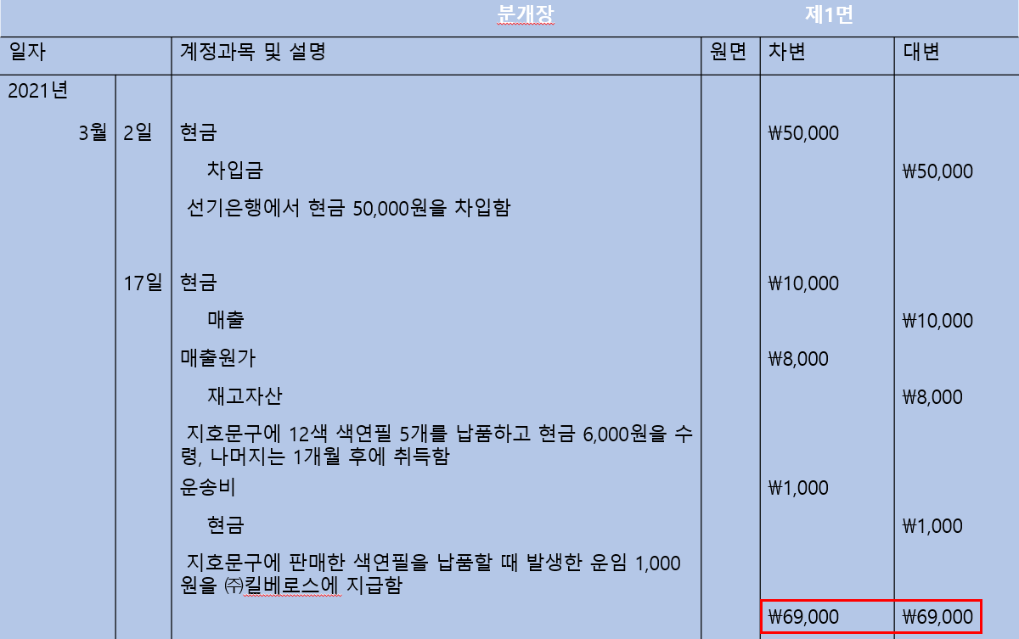
분개장
거래를 최초로 기록하는 장부
일자, 계정과목, 설명, 차변, 대변
한 거래의 결과 차변과 대변은 일치해야 함

Slide 6
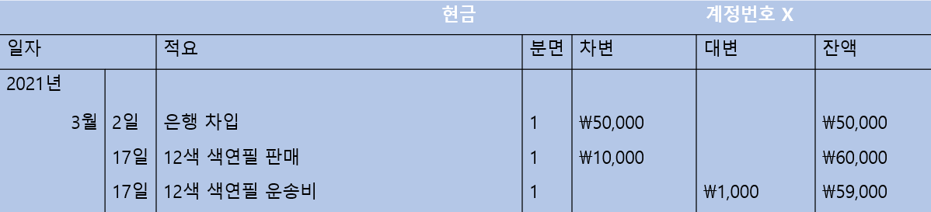
원장
현금이라는 계정과목의 잔액 변동을 보여줌
계정과목 별로 거래를 집중한 장부
일자, 설명, 차변, 대변, 잔액

Slide 7
프로그램 구성
계정과목 확인 및 추가
거래 인식
def
분개장 및 원장 저장 및 불러오기
원장 전기

Slide 8
계정과목 확인
자산
부채
자본
수익
비용
존재한다.
매개변수
존재하지 않는다. + 존재하는 계정과목 출력

Slide 9
계정과목 추가
계정과목
수익
비용
매개변수
종류
자본
원장
계정과목에
존재여부 확인
존재하면 반려
자산
부채

Slide 10
거래인식
거래 날짜 입력 받기
이용자에게 내용 확인
분개장에 분개
차변과 대변 입력받기
거래 적요 입력받기
계정과목 존재 여부 확인
각 계정의 금액 입력받기
For문으로 반복
대차평형일치 확인

Slide 11
원장전기
Ex) (차) 현금 1000 (대)소모품 1000
-> 현금 증가, 소모품 감사
현금, 소모품 in 자산,
차변의 계정과목이 ‘자산’,＇비용’
기존금액 + 금액
매개변수가 거래번호보다 크다?
없는 거래를 전기하는 것 이므로 실행 X
‘부채‘,’자본’,’수익’
기존금액 - 금액
분개장(dict)에서 차변과 대변의 계정과 금액 추출
매개변수 (거래번호)
대변의 계정과목이 ‘부채‘,’자본’,’수익’
기존금액 + 금액
‘자산’,＇비용’ 일 때
기존금액 - 금액

Slide 12
코드 실행
프로그램 실행 계획

Slide 13
프로그램 실행 계획
거래인식() -> 분개장 -> 원장전기() -> 원장
2021-03-02 (차)현금 50,000 (대)차입금 50,000
선기은행에서 현금 차입
2021-03-12 (차)재고자산 12,000 (대)현금 12,000
지호문구로부터 12색 색연필 12묶음을 획득하고 현금 지급

Slide 14
자평
시각적으로 가독성이 떨어진다.
변수명만 바뀌어 반복하는 코드가 많다. 코드 자체도 간단하게 만들 수 있었을 것
원장의 거래 내역을 보기 어려운 점(금액만 보임)
분개 불러오기() -> 원장 전기가 안 됨
Class를 활용해서 기업 별 분개장 및 원장을 만들 수 있을 것 같다.
좀 더 투자하면 erp를 만들 수도…?

Slide 15
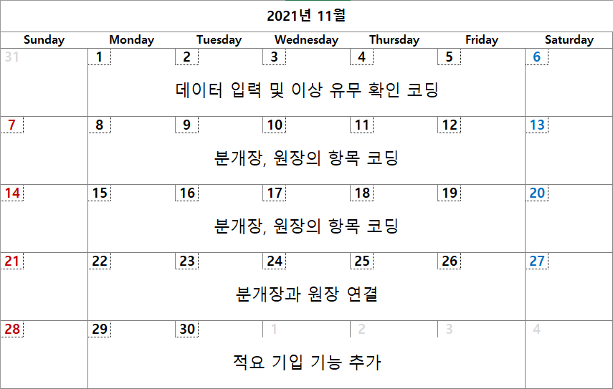
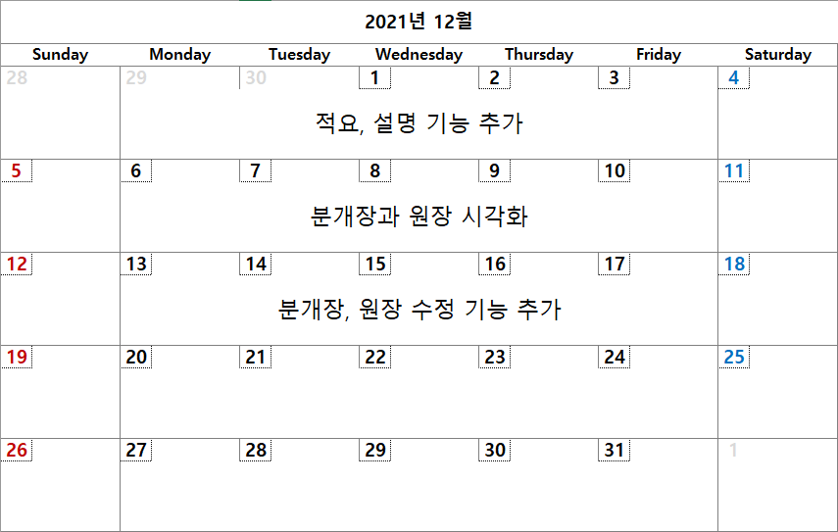
최초 계획안

Slide 16
수작업회계처리프로그램
도서관전산화프로그램 201811745 이규석
Notes:
QnA 진행하는 ppt

Slide 17
자산: 현금, 매출채권, 미수금, 재고자산, 소모품 등
부채: 미지급금, 미지급비용, 차입금, 선수금 등
자본: 자본금, 이익잉여금 등
수익: 매출액, 이자수익, 유형자산처분이익 등
비용: 매출원가, 판매비와관리비, 급여, 보험비용, 감가상각비, 소모품비, 이자비용, 유형자산처분손실 등
차변 | 대변
자산 ↑ | 자산 ↓
부채 ↓ | 부채 ↑
자본 ↓ | 자본 ↑
비용 인식 | 비용 취소
수익 취소 | 수익 인식
Notes:
용돈 기입장은 현금 50000원 쓰고 다음 항목에 피씨방 50000원 이렇게 쓰는데
회계에서는 복식부기라고 하여 차변과 대응하는 대변, 한 사건에 대해 2가지 항목을 사용함
차변은 왼편, 대변은 오른편

Slide 18
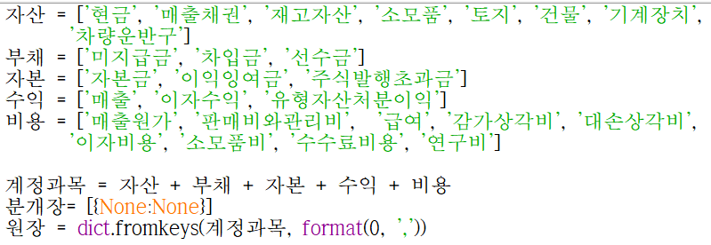
기본변수
계정과목이 담긴 list
분개장과 원장은 dict

